Slide 1




Jogging mathématique
1

Slide 2
1. Combien faut-il en ajouter à 5 499 $ pour obtenir 9 u.m., 5 c., 3 d. et 6 u. $

Slide 3
2. Quel est la somme de
26 371 et 24 990

Slide 4
3. Quelle est la différence entre : 10 centaines et 38 dizaines

Slide 5
4. Dans la suite de nombres suivants : écris tous les nombres impairs :
10 571, 95 987, 72 002, 66 886 et
74 551

Slide 6
5. Quel est le produit de :
132 et 3

Slide 7

6. Effectue la division suivante : 5 505 5

Slide 8
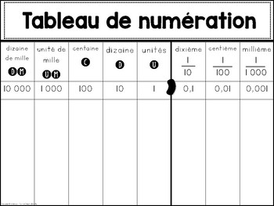

7. Écris en chiffres le nombre suivant

Slide 9
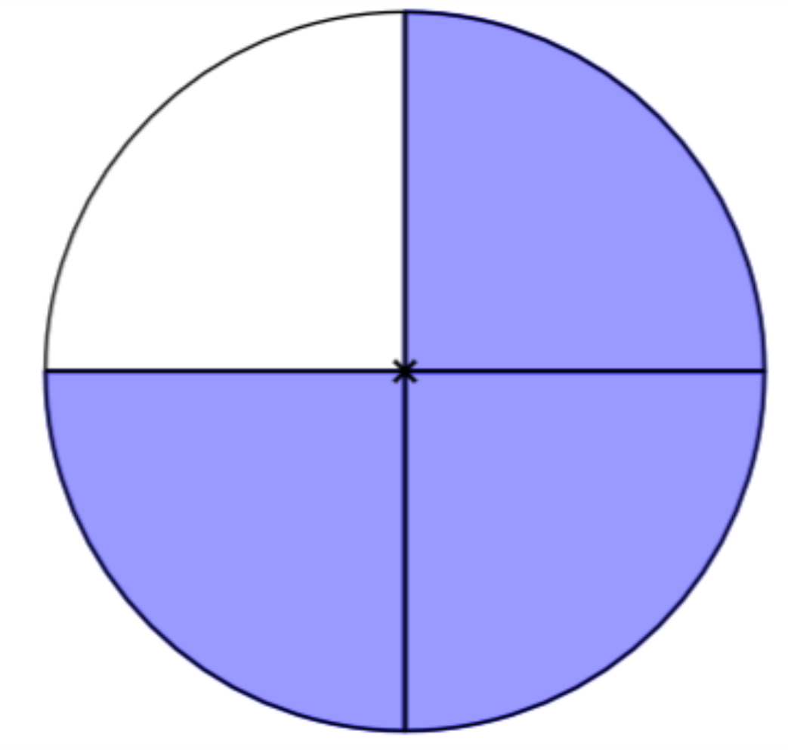
8. Écris le nombre à virgule correspondant à la fraction suivante :

Slide 10
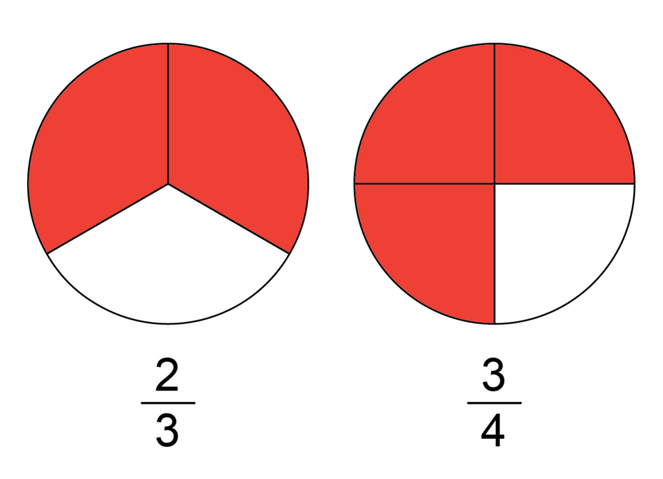
9. Laquelle des fractions suivantes est la plus grande
2/3
3/4

Slide 11
10. Place les nombres suivants en ordre croissant :
56,01– 56,5 – 56,75 – 56,25 – 56,1

Slide 12
1. 4 037
2. 51 361
3. 620
4. 10 571, 95 987, 74 551
5. 396

Slide 13
6. 1 101
7. 30 301,01
8. 0,75
9. 3/4
10. 56,01 – 56,1 – 56,25 – 56,5 –
56,75

